Slide 1
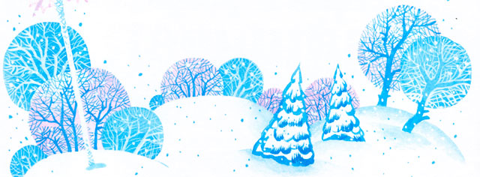
Письмо 4 класс.
Учитель: Янина Татьяна Сергеевна.

Slide 2
Я тепла не потерплю: Закручу метели, Все поляны побелю, Разукрашу ели, Замету снежком дома, Потому что я ...

Slide 3
Проверяемые безударные гласные
Непроверяемые безударные гласные
Зима – зимы
Снежок – снег
Побелело -белый
Мороз
ветер
иней

Slide 4
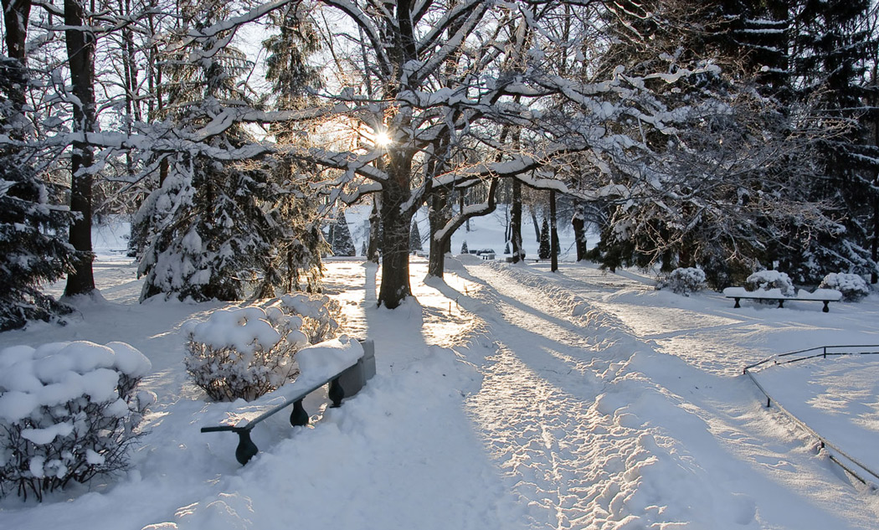

Slide 5
о
а
е
и
у
я

Slide 6
а
е
о
и
я

Slide 7
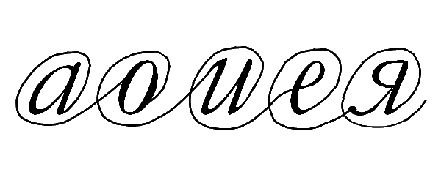

Slide 8
На м.роз сильный ул.це

Slide 9
На улице сильный мороз.

Slide 15
7 13 12 1
Ё Л К А

Slide 16
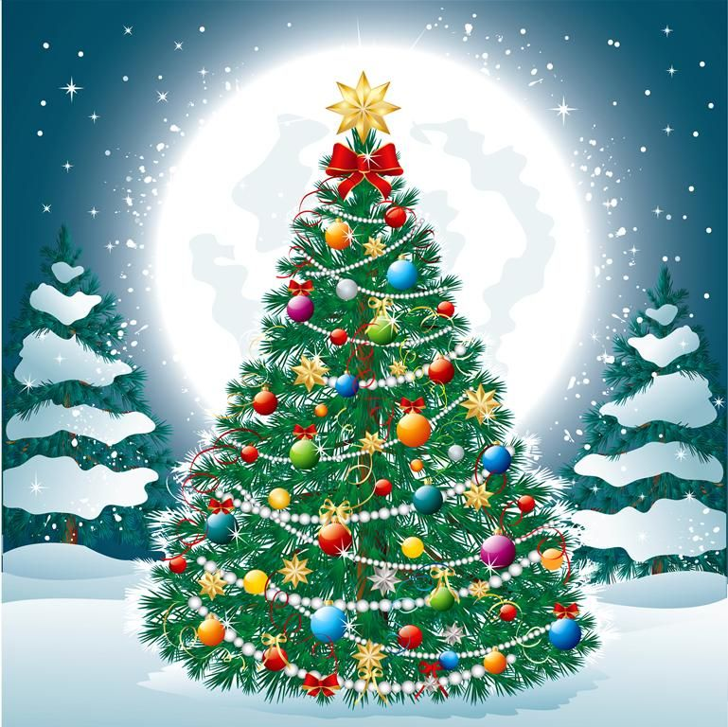
Рефлексия.
Урок полезен, всё понятно.
2. Лишь кое-что чуть-чуть неясно.
3. Ещё придётся потрудиться.
4. Да, трудно всё-таки учиться!

Slide 17
Ссылки.
http://www.photosight.ru/photos/4025019/
https://yandex.ru/images/search?text
http://www.kenozero.ru/sites/default/files/imagecache/lightbox/dsc01665.jpg
http://volna.org/wp-content/uploads/2014/11/gdie_zimuiut_ptitsy16.png
https://2.bp.blogspot.com/-E5-FwaRFUOU/Tzp9X70GkSI/
http://www.domod.ru/upload/medialibrary/6b2/Елка.jpg

